Slide 1
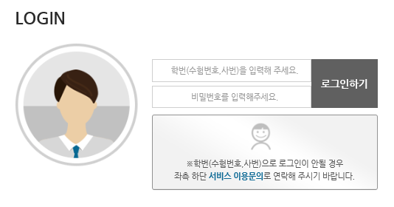
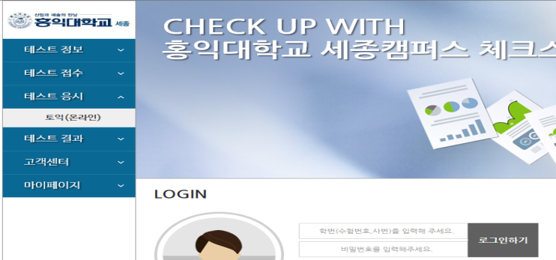
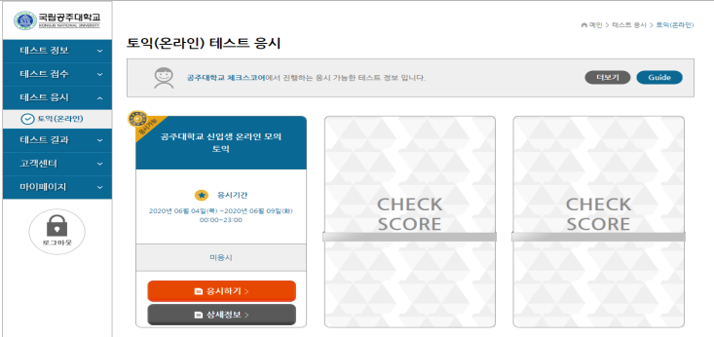
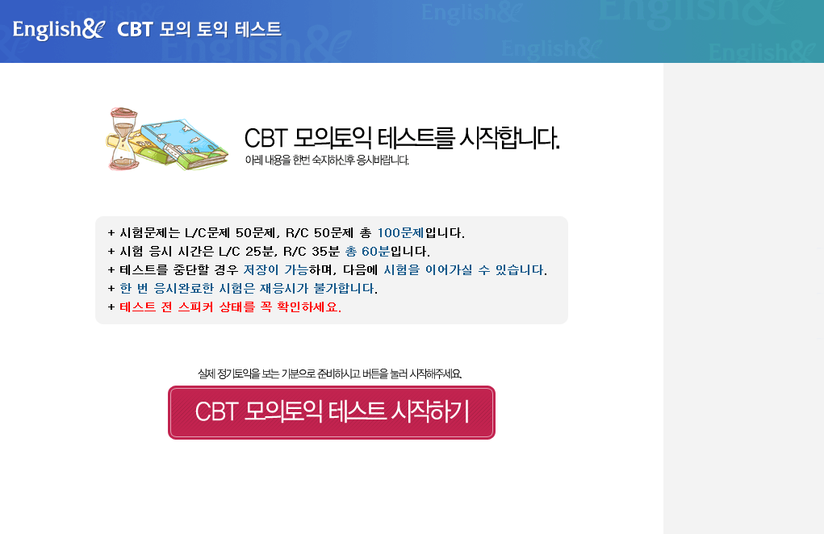
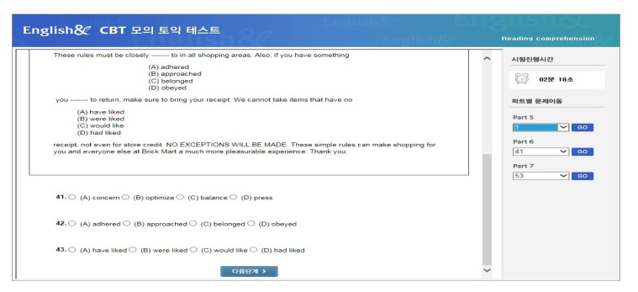
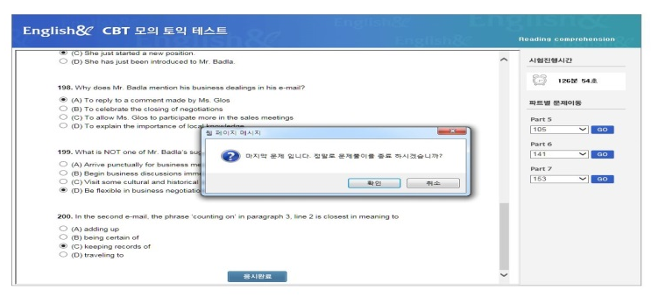
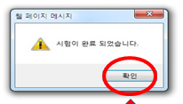
1
1
http://entest.co.kr/hongiktest
접속 ( 아이디/비번 학번 입력 )
접속 시 익스플로어로 실행
만약 크롬으로 실행 시 lc 소리 꼭 확인할 것
넷북, 맥북, 휴대폰(테블릿) 응시 불가
2
로그인 후, 좌측 메뉴 중
[테스트 응시] – 토익(온라인) 클릭
2
3
하단의 [응시하기] 클릭
!
응시 가능한 테스트 목록이 없다는 화면이 나오면 즉시 문의바랍니다.
문의 가능시간:09:00 ~ 18:00
( 044-867-6509 )
3
4
주의사항을 숙지하고[테스트 시작하기] 클릭
!
* 테스트 응시 도중 PC가 꺼지거나,
응시 창이 닫혔을 때, 재 접속을 하면
풀던 문제부터 계속 응시 가능합니다.
* 2시간 안에 꼭 풀고 종료확인 해주세요
( 시간 내 미 종료 시 “0점” 처리 될 수 있음 )
5
LC 파트: 답안 체크 후 다음 단계 클릭(자동저장)
RC파트: LC와 동일하게 진행
(RC 문제인 101번부터 마킹본 확인 가능
GO 버튼 클릭으로 지난 문제로 이동
가능합니다.)
6
종료 전 지난 문제 마킹 본 확인 필수! /
종료 확인 클릭 시 테스트는 종료됨
( 필히 모든 문제 마킹 후 종료 해주세요. )
마킹 본 검수 후
“ 확인 ” 버튼 클릭 시 테스트는 모두 완료

